Slide 1
Mechanické vlastnosti biomateriálů, reologie
tuhost, elasticita, tvrdost, relaxace a creep, únava materiálu, reologické modely, zátěž a namáhání

Slide 2
Reologie
obor mechaniky - zabývá obecnými mechanickými vlastnostmi látek
vztahy mezi napětím, deformacemi a rychlostí deformace
u kapalin dalšími hydrodynamickými vztahy
Zabývá se deformací a tokem látek vlivem napětí, které na ně působí, v čase

Slide 3
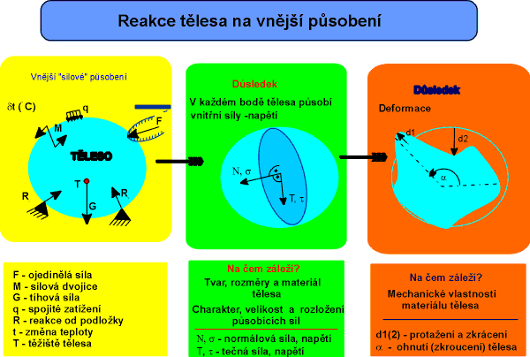
Deformační odezva tělesa
Působení vnějších sil způsobuje v tělese mechanické napětí – to vyvolá dle mechanických vlastností příslušnou deformační odezvu

Slide 4
Základní mechanické vlastnosti
Tuhost - schopnost odolávat deformacím; reprezentována u lineárních materiálů konstantou (modulem).
Pevnost (mez pevnosti) - mezní zatížení, které pokud je překročeno způsobí destrukci materiálu.
Elasticita (pružnost) - schopnost materiálu vrátit se po odeznění vnější zátěže do původního tvaru,
  Plasticita (tvárnost) - schopnost materiálu uchovat deformace i po vymizení vnější zátěže.
  Mez pružnosti - hraniční hodnota napětí tvořící přechod mezi deformacemi pružnými a plastickými.
Tvrdost - odolnost proti vrypu
Viskozita: udává poměr mezi tečným napětím a změnou rychlosti při proudění skutečné kapaliny v závislosti na vzdálenosti mezi sousedními vrstvami.
Viskozita charakterizuje vnitřní tření a závisí především na přitažlivých silách mezi částicemi.

Slide 5
Mechanické vlastnosti materiálů
Technické materiály – lineární zátěžová křivka – Hookův zákon
Biologické materiály (viskoelastické)
  – nelineární zátěžová křivka - konstituční rovnice – závislost na čase a rychlosti deformace
  Vlastnosti biologických materiálů závislé na okamžitém stavu osoby i na její komplexní historii (pohlaví, genetické předpoklady, věk, výživa, životní styl, pracovní zatížení aj)

Slide 6
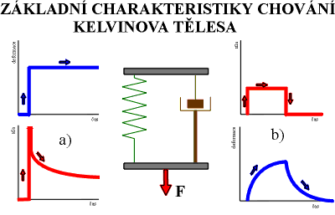
Viskoelasticita
Je typickou vlastností, která modifikuje poddajnost biologických struktur (biomateriálů). Variabilita těchto vlastností je značně široká: od reálné kapaliny (synoviální tekutina, krev, lymfa, atd), přes různorodost měkkých tkání až po rozmanitost kostí.

Slide 7
Mechanické vlastnosti biologických materiálů
dány stavbou a uspořádáním tkáně
elastin se vyznačuje značnou schopností pružných deformací (až 150%),
kolagen se vyznačuje značnou tuhostí a pevností v tahu
výsledné mechanické vlastnosti převážně určeny
  mírou zastoupení jednotlivých vláken
  prostorovým uspořádáním
  ovlivněny množstvím amorfní mezibuněčné hmoty
biologické tkáně považujeme za viskoelastické materiály, což se projevuje závislostí tuhosti na rychlosti deformace a projevy creepu a relaxace v čase

Slide 8
Modelování reologických vlastností tkání
Viskoelasticita: popis látky pomocí kombinací vlastností viskózní tekutiny (pod působením napětí deformace s časem lineárně roste, symbolicky lze znázornit pístem) a elastické pevné látky (deformace závisí pouze na velikosti napětí, symbolicky se znázorňuje pružinou)
Výpočty pomocí jednoduchých parametrů, které reprezentují základní vlastnosti - elasticitu, plasticitu a viskozitu.
elasticita je charakterizována tuhostí - Youngovým modulem pružnosti,
viskozita je charakterizována součinitelem kinematické vazkosti
plasticita je charakterizována součinitelem tření

Slide 9
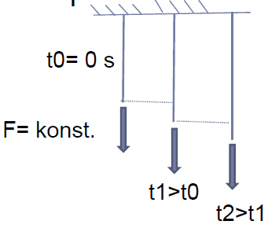
Creep - tečení
dlouhodobá odezva viskoelastických materiálů
Aplikace vnější síly (či deformace)
  okamžité deformační odezva(potřebná síly k vyvolání této deformace)
  pozvolný nárůst deformace v průběhu času a trvalá změna tvaru po určitém čase při nezměněných vnějších podmínkách nazýváme tečení neboli creep.
změna délky (tvaru) při dlouhodobém konstantním zatížení
V každé látce je obsažena jak pružná tak viskózní deformace. Rozdíl je jen v rychlosti trvalé deformace.
Pevné látky tečou pomaleji, tekutiny rychleji.

Slide 10
Relaxace
  Pokles potřebné zátěžné síly k udržení vyvolané neměnné deformace, nazýváme relaxací materiálu. Po uplynutí určitého času se zátěžná síla ustálí na konstantní hodnotě.
  Relaxaci lze definovat jako uvolnění pružných napětí, a to narůstáním plastické deformace zatížené součásti v určitém směru (creep), při současně velkém poklesu pružné deformace ve stejném směru.
  Modelovat tyto projevy můžeme na reologických modelech

Slide 11
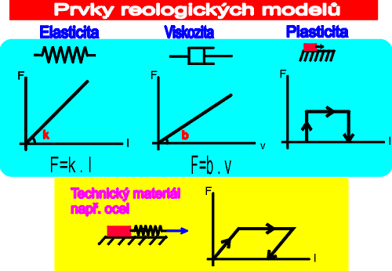

Slide 12
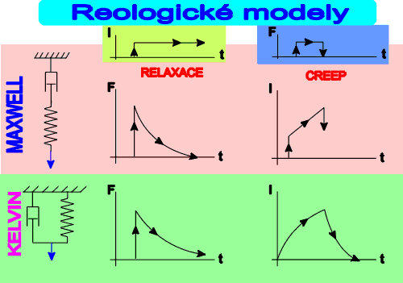
Reologické modely
Dva základní modely viskoelastických materiálů – Maxwellův (sériový) a Kelvinův (paralelní)
Simulace odezvy materiálu (tečení a relaxace) na jednotkovou tlakovou nebo tahovou sílu

Slide 13
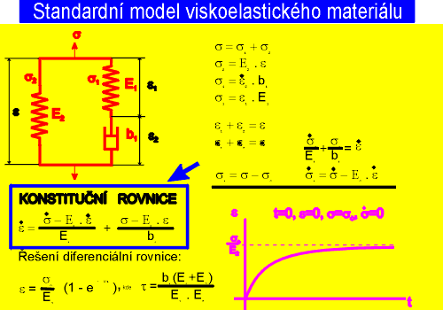

Slide 14
Zátěž a namáhání
Mechanická zátěž
  je silově deformační vliv okolního prostředí na živý organismus, evokuje jeho specifickou odezvu.
  adaptační mechanismy
    regenerační a revitalizační procesy
    degenerativní procesy vedoucí až k orgánové dysfunkci apod.
  odezva organismu – škála reakcí
    v jeho chování (reakce psychické, fyziologické, pohybové, atd.),
    v jeho struktuře (reakce morfologické, biochemické, atd.).
  Podle úrovně zátěže, jejího časovém průběhu a reakce organismu - zátěž podprahová, monotónní, silově riziková, rázová, vibrační, atd.
Silová zátěž – tah, tlak, ohyb – zatížení s normálovou napjatostí; smyk a krut - napjatost smyková. Reálně - prostorová kombinace více způsobů zatížení - sčítání shodných typů napjatosti ve stejném směru. Průběh napětí a jeho velikost závisí také na velikosti a tvaru průřezu tělesa.
Mechanické vibrace (zátěž) - specifické účinky na jednotlivé části organismu. Vnímavost k vibracím dána resonančními charakteristikami orgánů a orgánových struktur
  celotělové (případ akustického podnětu)
  směrované do vyhraněných lokalit

Slide 15
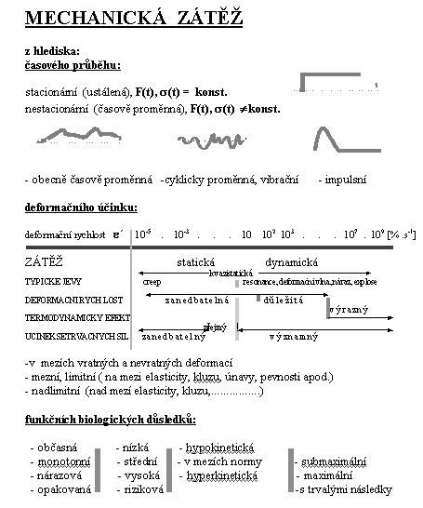

Slide 16
Tolerance organismu na zátěž
schopnost organismu odolávat a přizpůsobovat se účinku mechanické zátěže.
dolní limit tolerance - práh citlivosti organismu na potřebnou úroveň vnějších mechanických interakcí pro normální vývoj a funkci organismu
horní limit vyjadřuje práh tolerance a "fyziologické" adaptability organismu vůči mechanické zátěži ve smyslu jeho pozitivních, nepatologických reakcí.
  tyto limity jsou součástí kriterií řady ergonomických, bezpečnostních a hygienických norem
  jsou proměnné v průběhu života,
  mění se s biologickým věkem
  jsou závislé na charakteru a historii zátěže, době trvání, expozici atd.
Konkrétní hodnoty vycházejí z mezních hodnot materiálových a reologických veličin namáhaných struktur a z patofyziologických a klinických poznatků o vlivu zátěžové expozice na dysfunkci a strukturální patologické změny.

Slide 17
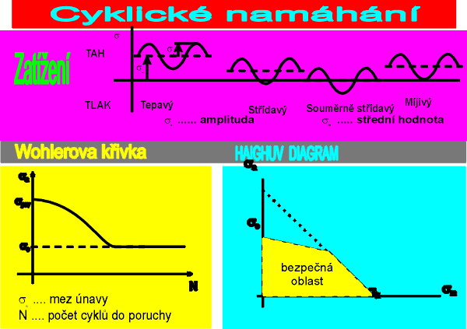
Únava materiálu
snižování meze pevnosti způsobené cyklickým opakováním působení vnější zátěže
mez únavy - hodnota mechanického napětí, do které je možné materiál zatěžovat neomezeným počtem cyklů.

Slide 18
Biokompatibilita
schopnost vzájemné snášenlivosti umělých orgánů s hostitelem. Umělý orgán má obnovit nebo napodobit fyziologii přirozeného orgánu. Biokompatibilita
  látková (agresivita umělého materiálu vůči biologickému a naopak),
  funkční (vhodné mechanické vlastnosti, tření apod.) a
  tvarová (tvar, velikost)
Pro náhrady kostí a kloubů se používají
  kovové materiály (především korozivzdorné slitiny kobaltu, titanu, chromu a niklu schopné vytvářet pasivační vrstvu nebo schopné požadované povrchové úpravy),
  plastické hmoty (např. pro kloubní jamky z teflonu či polyetylénu),
  hliníkové a sialonové (na bázi nitridu křemíku) keramické hmoty s vysokou tvrdostí a dobrou snášenlivostí živými tkáněmi.
Pouze materiály na bázi kolagenu dovolují odbourání imunologických reakcí.

